Slide 1
Обучающее Изложение для 2 класса.
Подготовила учитель начальных классов Такидзе Д.О.

Slide 2
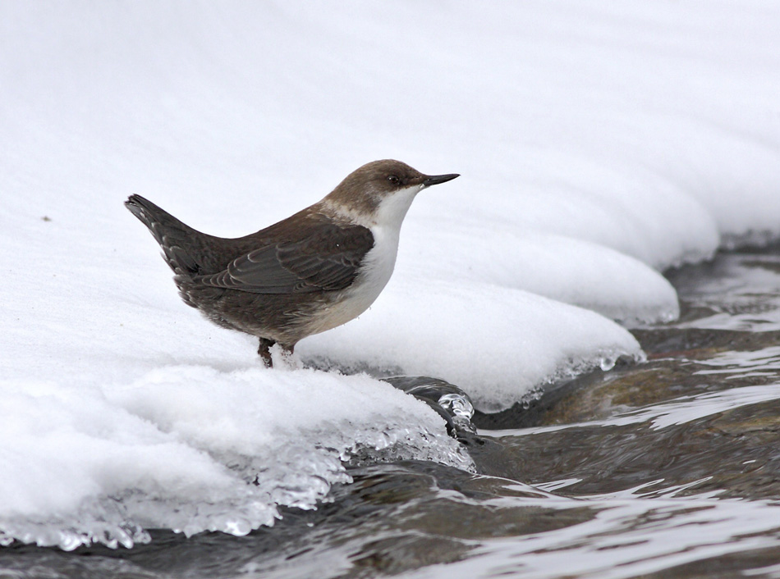
Жизнь их связана с водой,
Отличаются чертой:
В речку с головой ныряют,
Корм речной там добывают,
Песни длинные поют.
– Как же птичек тех зовут?

Slide 3
В России оляпка
Живет
в гористой или высоко-холмистой местности. ... Здесь оляпка живет круглый год.

Slide 4
Оляпка.
Ночью был мороз. На льду реки весело пела птичка. Вот она прыгнула в прорубь и там стала искать пищу. Это оляпка. Перья ее покрыты жиром. Вскоре птичка вскочила на лед и запела.

Slide 5
Словарная работа:
Ночью, льду, весело, птичка, прыгнула, в прорубь, перья, покрытым, вскочила, запела.

Slide 6
Вопросы
Когда был мороз?
Кто пела на льду реки?
Где оляпка стала искать пищу?
Чем покрыты перья оляпки?

Slide 7
ПЛАН:
1.На льду реки.
2.Оляпка прыгнула в прорубь.
3. Поющая птица.

